Slide 1
Игра сортировка «Кому, что нужно для работы?»
Выполнила: Тёткина Екатерина Григорьевна
воспитатель ВКК
МБДОУ г. Иркутска детский сад №97

Slide 2
Цель: Расширять представления детей о мире профессионального труда.
Задачи: упражнять детей в умении подбирать инструменты и материалы необходимые для труда людей различных профессий. Называть трудовые действия с данными предметами. Уточнить знания детей о профессии врача, учителя, парикмахера, повара, продавца, строителя, учителя, водителя. Способствовать развитию связной речи, внимания, логического мышления. Формировать интерес и уважение к людям различных профессий.
Ход: На предложенном слайде ребёнок определяет профессию данного человека. И нажатием на картинки выбирает предметы и материалы, необходимые для труда представителя этой профессии. Если ребёнок выбирает не относящийся к профессии предмет, картинка покачивается.

Slide 3
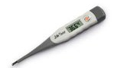
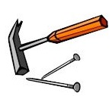
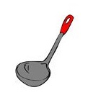
ДАЛЕЕ

Slide 4
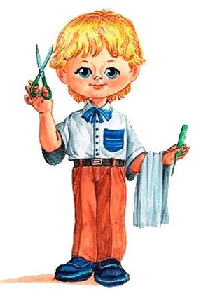
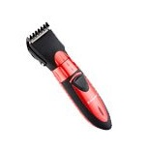
ДАЛЕЕ

Slide 5
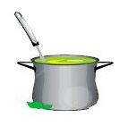
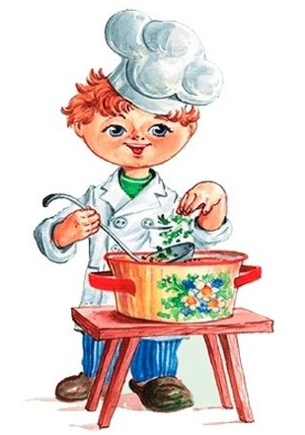
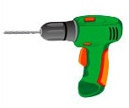
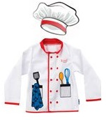
ДАЛЕЕ

Slide 6
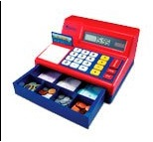
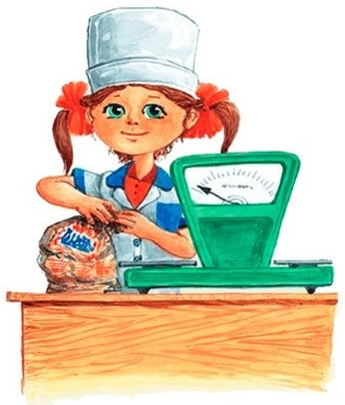
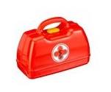
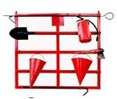
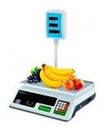
ДАЛЕЕ

Slide 7
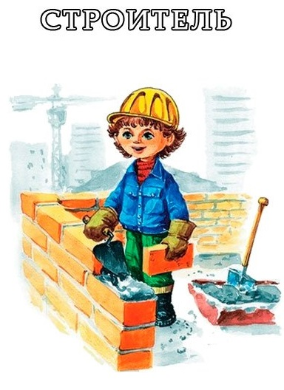
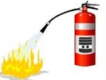
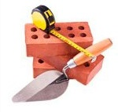
ДАЛЕЕ

Slide 8
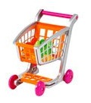
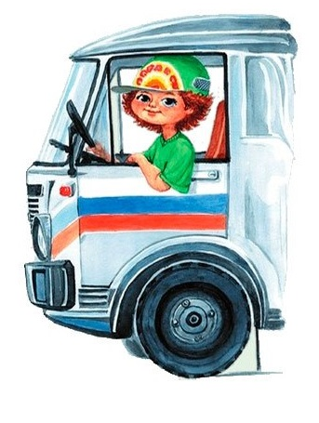
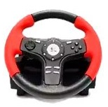
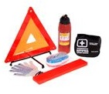
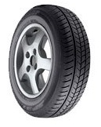
ДАЛЕЕ

Slide 9
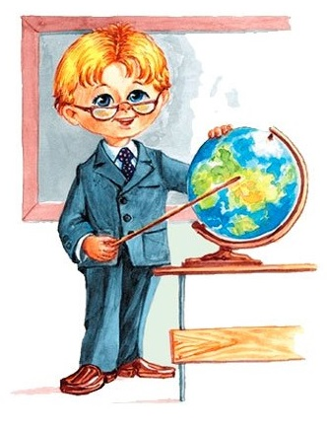
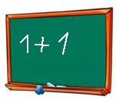
ДАЛЕЕ

